Slide 1


Slide 2


Slide 3

Um dos piores sentimentos que podemos sentir é o de que estamos perdidos, sem saber o que fazer.
Notes:
Um dos piores sentimentos que podemos sentir é o de que estamos perdidos, sem saber o que fazer. Adão e Eva passaram por essa experiência.

Slide 4
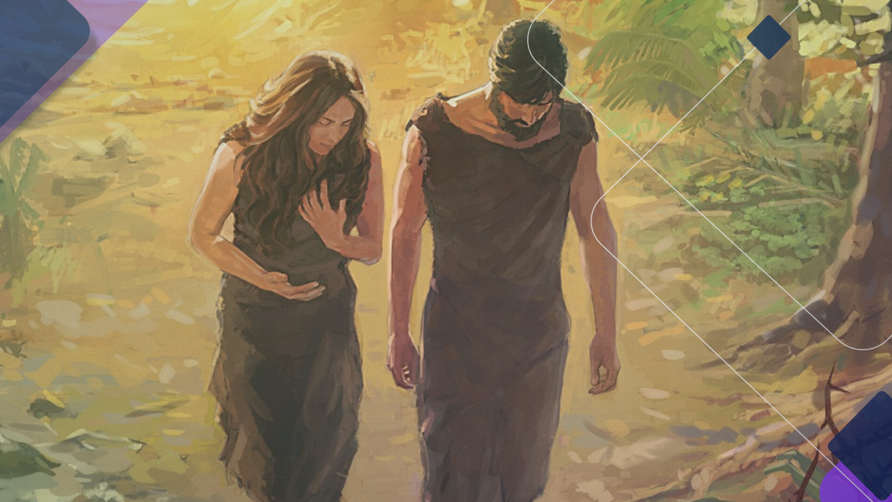
Chegou um ponto em que se tornou impossível ao ser humano, por si mesmo, andar em harmonia com Seu Santo, Puro e Perfeito Criador.
Notes:
Chegou um ponto em que se tornou impossível ao ser humano, por si mesmo, andar em harmonia com Seu Santo, Puro e Perfeito Criador. O pecado quebrou a comunicação face a face e, aos poucos, foi ofuscando a imagem de Deus no ser humano.

Slide 5
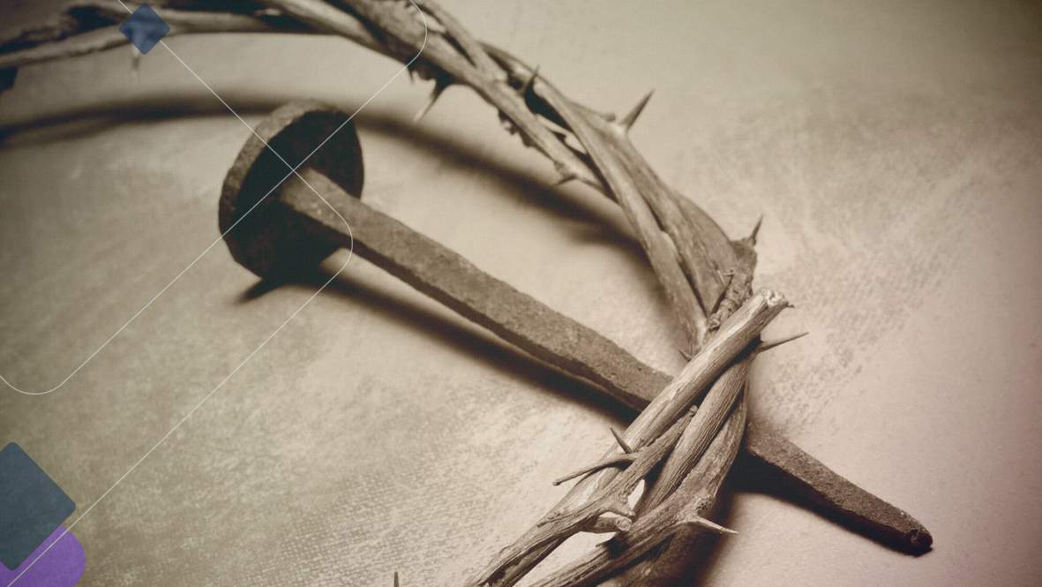
DEUS PLANEJA A REDENÇÃO:
o Salvador morre e ressuscita para cumprir com as exigências da lei
Notes:
Deus planeja a redenção: quer reaver aqueles que criou. Para isso, o Salvador morre e ressuscita para cumprir com as exigências da lei; retorna ao santuário celestial para interceder por eles e retornará em breve trazendo consigo a libertação final.

Slide 6

O PLANO DA SALVAÇÃO
Notes:
O estudo de hoje nos ajuda a compreender melhor o plano da salvação.

Slide 7
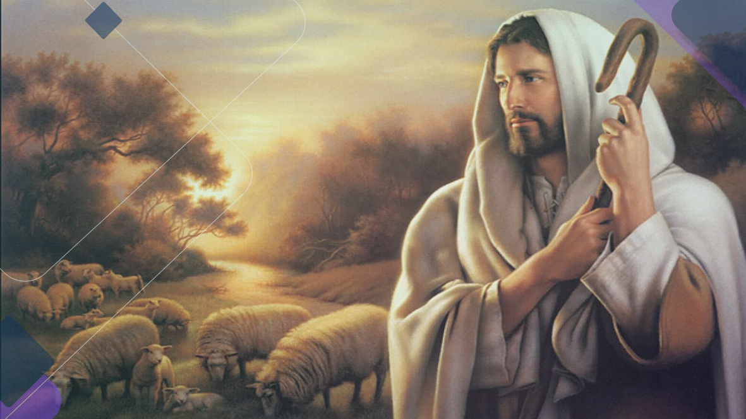
1. Como Jesus é representado no Antigo Testamento?
Notes:
1 - Como Jesus é representado no Antigo Testamento?
Isaías 53:7; 4 a 6
Como ________________________ foi levado ao ______________________ e não abriu a boca.

Slide 8

“Como cordeiro foi levado ao matadouro, e não abriu a boca.”
Isaías 53:7,4 e 6.

Slide 9
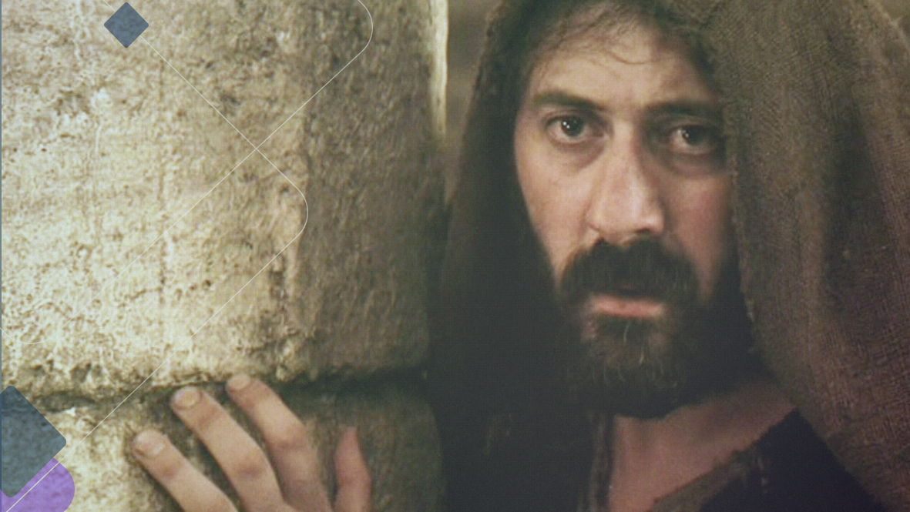
O apóstolo Pedro afirma:
Notes:
O apóstolo Pedro afirma que fomos:

Slide 10
“Sabendo que não foi mediante coisas corruptíveis, como prata ou ouro, que fostes resgatados do vosso fútil procedimento que vossos pais vos legaram, mas pelo precioso sangue...

Slide 11
...como de cordeiro sem defeito e sem mácula, o sangue de Cristo, conhecido, com efeito, antes da fundação do mundo, porém manifestado no fim dos tempos, por amor de vós”
1 Pedro 1:18-20.

Slide 12
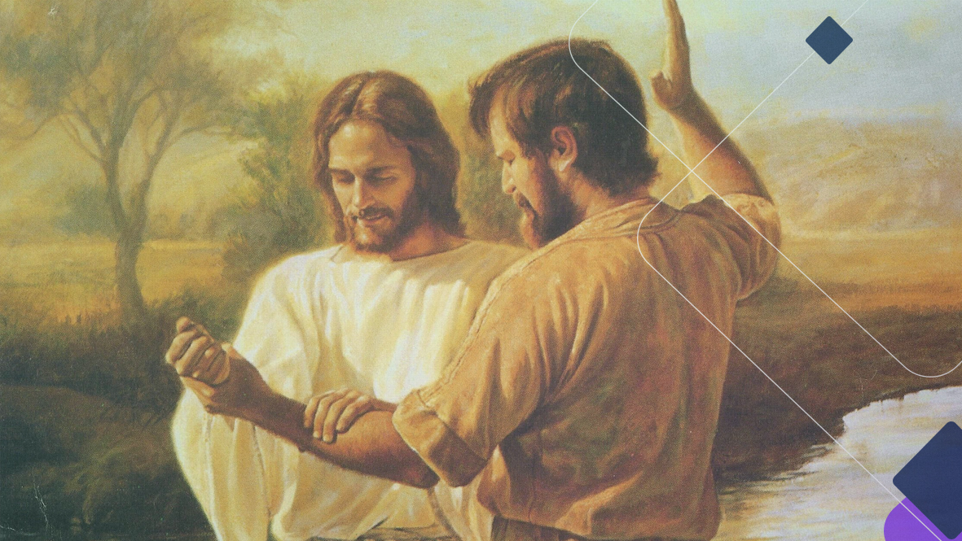
João Batista declarou:
Notes:
Segundo João Batista Jesus é o "Cordeiro de Deus que tira o pecado do mundo" (Jo 1:29).

Slide 13
“No dia seguinte, viu João a Jesus, que vinha para ele, e disse: Eis o Cordeiro de Deus, que tira o pecado do mundo!”
João 1:29.

Slide 14
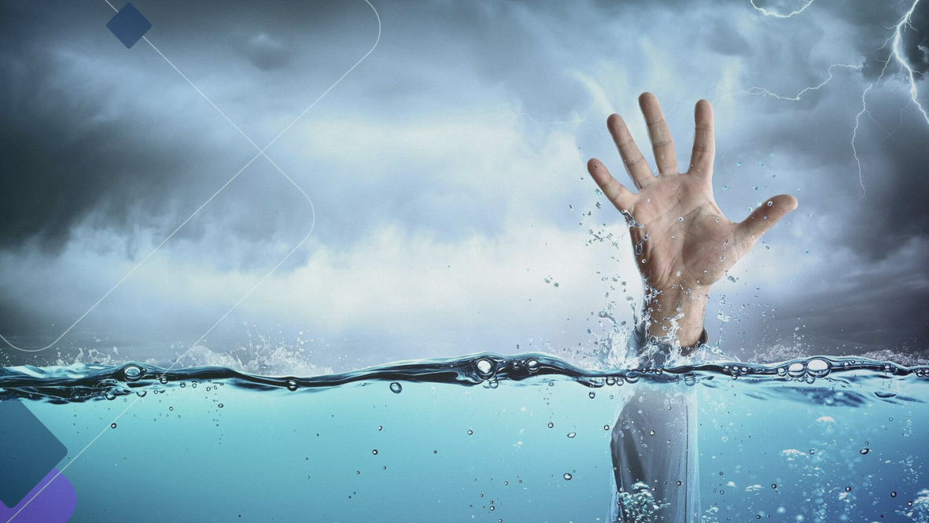
2. Pode o homem salvar-se a si mesmo?
Notes:
2 - Pode o homem salvar-se a si mesmo?
Efésios 2:5 e 8-10; Gênesis 6:8; 15:6
Porque pela _________________________ sois mediante a ______________ e isso não vem de vós; é ___________ de Deus.

Slide 15
“Porque pela graça sois salvos, mediante a fé; e isto não vem de vós; é dom de Deus;”
Efésio 2:8.

Slide 16

O plano da salvação já estava preparado
antes da queda.
Notes:
Desde que entrou o pecado, Deus tomou providências para a salvação (Gn 3:15). Colocou em ação o plano idealizado antes da queda. (Ap 13:8).

Slide 17
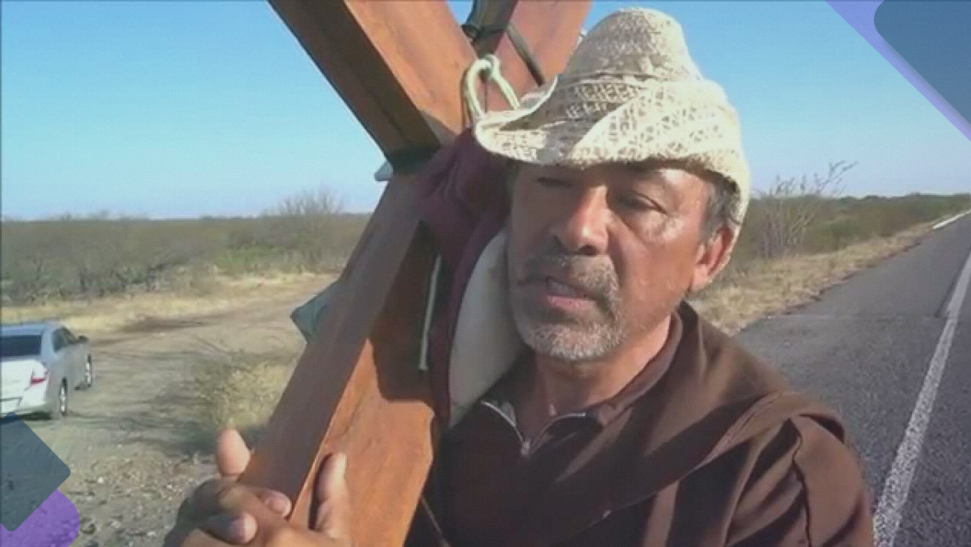
Muitos imaginam que podem alcançar a salvação através de obras, mas ela é um presente de Deus, recebido através da fé.
Notes:
Muitos imaginam que podem alcançar a salvação através de campanhas, doações, penitências, obras humanitárias ou boa conduta. Mas ela é um presente de Deus, recebido através da fé.

Slide 18
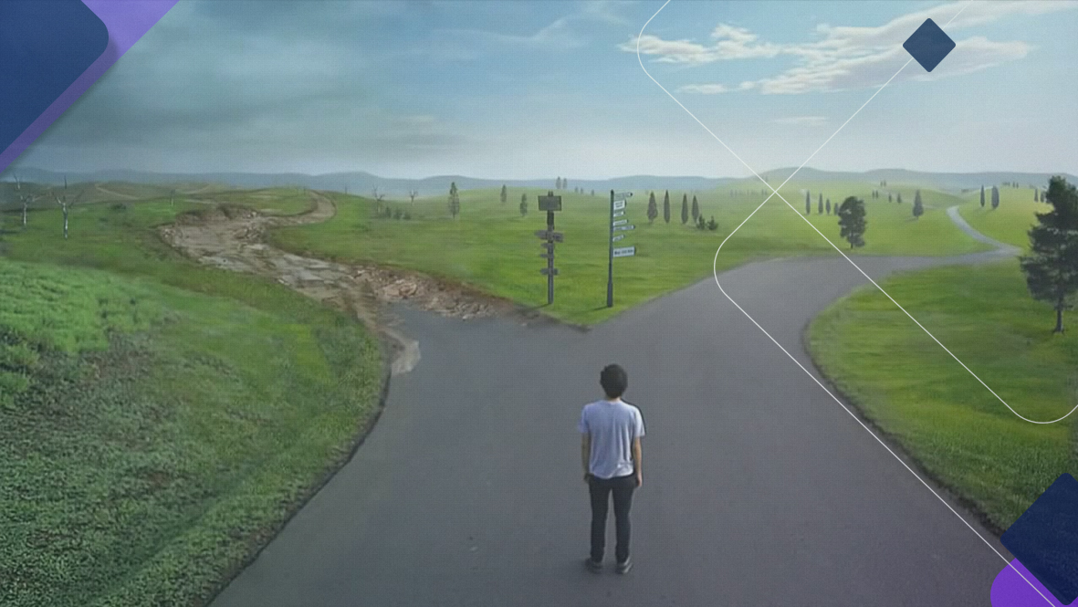
3. Deus escolhe alguns para a salvação e outros para a perdição?
Notes:
3 - Deus escolhe alguns para a salvação e outros para a perdição?
Efésios 1:4 e 5; Romanos 8:29 (Marque Vou F)
( ) Deus salvará a todos.
( ) Deus escolheu todos para a salvação mas respeita o livre arbítrio.
( ) Deus escolheu uns para salvação e outros para a perdição.

Slide 19
“Assim como nos escolheu, nele, antes da fundação do mundo, para sermos santos e irrepreensíveis perante ele; e em amor nos predestinou para ele, para a adoção de filhos, por meio de Jesus Cristo, segundo o beneplácito
de sua vontade...”
Efésio 1:4 e 5.

Slide 20

DE ACORDO COM A BÍBLIA
todos nós fomos predestinados à salvação.
Notes:
A Bíblia rejeita a ideia de que alguns foram escolhidos para a salvação e outros para a perdição, mas enfatiza que, em Cristo, todos nós fomos predestinados à salvação (Rm.8:29). Contudo, Deus respeita a decisão do ser humano (Dt 30:19 e 20).

Slide 21
“Porquanto aos que de antemão conheceu, também os predestinou para serem conformes à imagem de seu Filho, a fim de que ele seja o primogênito entre muitos irmãos.”
Romanos 8:29.

Slide 22

4. O que devo fazer para experimentar a salvação?
Notes:
4 - O que devo fazer para experimentar a salvação?
Atos 16:31 (Marque V ou F)
( ) Aceitar a Jesus como meu Salvador.
( ) Praticar boas obras.
( ) Seguir a tradição.

Slide 23
“Responderam-lhe: Crê no Senhor Jesus e serás
salvo, tu e tua casa.”
Atos 16:31.

Slide 24

PASSOS PARA A SALVAÇÃO:
Aceitação de Cristo como Salvador (At 4:12);
Arrependimento e conversão (At 3:19);
Confissão dos pecados a Cristo (110 1:9);
Obediência aos dez mandamentos (Jó 14:15)
Ser batizado (Jó 3:5);
Buscar continuamente o crescimento espiritual (Mt 24:13)
Notes:
O processo de salvação envolve os seguintes passos: aceitação de Cristo como Salvador pessoal (At 4:12); arrependimento e conversão (At 3:19); confissão dos pecados a Cristo (110 1:9); obediência aos dez mandamentos (Jó 14:15)...

Slide 25
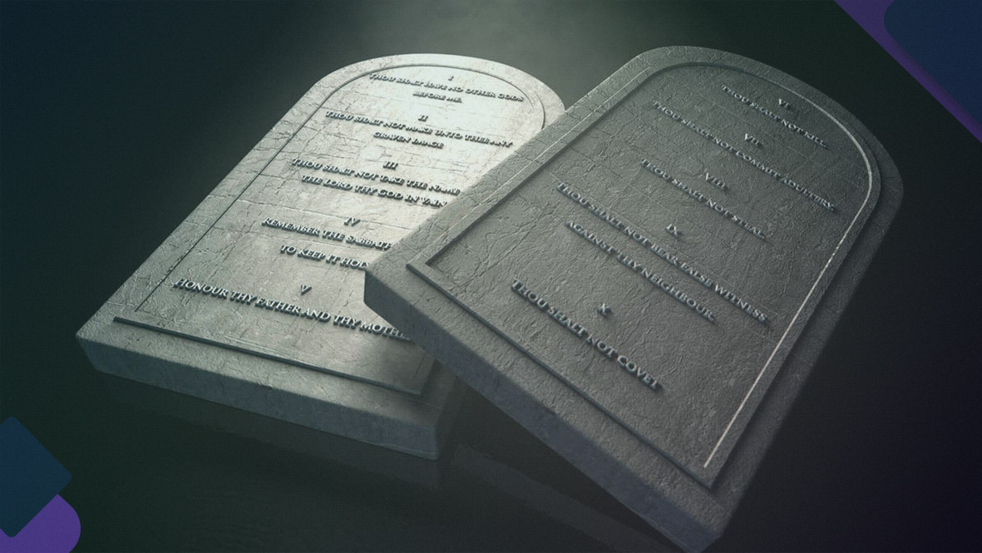
5. Se somos salvos pela fé, qual é a função da lei no plano da salvação?
Notes:
5 - Se somos salvos pela fé, qual é a função da lei no plano da salvação?
Romanos 3:20 e 31; 7:7
Ninguém será _________________ diante dele por obras da lei, em razão de que pela lei, vem o pleno _______________________ do pecado.

Slide 26
“Visto que ninguém será justificado diante dele por obras da lei, em razão de que pela lei vem o pleno conhecimento do pecado.”
Romanos 3:20.

Slide 27
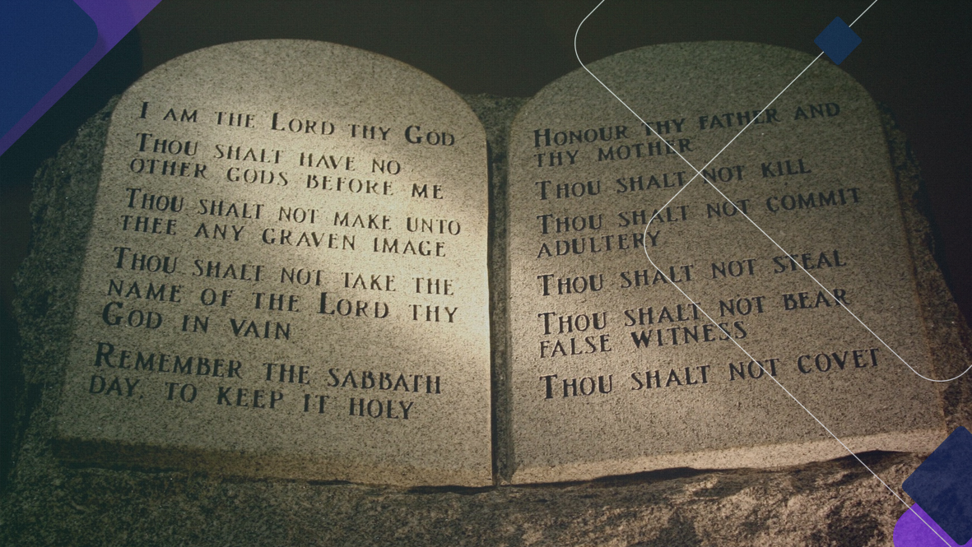
A lei revela o pecado, mas não tem poder de salvar do pecado, assim como o espelho mostra a sujeira, mas não tem poder de limpeza.
O ÚNICO QUE PODE SALVAR DO PECADO É CRISTO.
Notes:
A lei revela o pecado, mas não tem poder de salvar do pecado, assim como o espelho mostra a sujeira, mas não tem poder de limpeza. O único que pode salvar do pecado é Cristo.

Slide 28
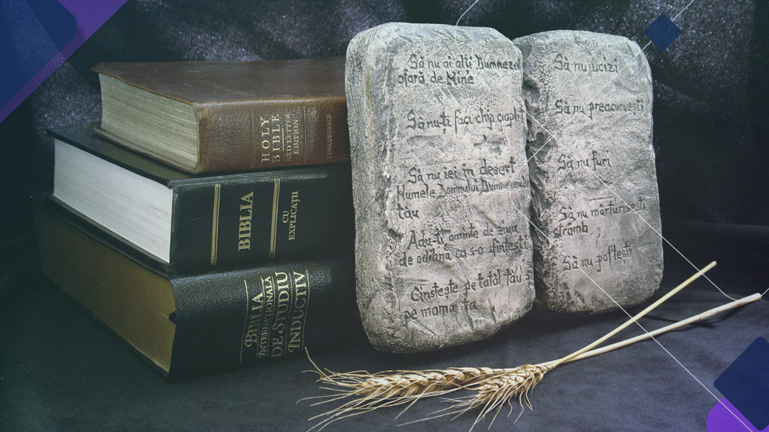
A Lei de Deus e suas demais doutrinas servem para nos proteger do mal.
Notes:
A lei de Deus - os dez mandamentos -serve como um muro de proteção Ele deu-nos Sua lei as demais doutrinas para nos proteger do mal. A vida de obediência evidencia a salvação.

Slide 29
“Visto que ninguém será justificado diante dele por obras da lei, em razão de que pela lei vem o pleno conhecimento do pecado.”
Romanos 3:20.

Slide 30

6. O que Deus espera daqueles que aceitam o plano de salvação?
Notes:
6 - O que Deus espera daqueles que aceitam o plano de salvação?
João 14:15; 1João 5:2 e 3 (Marque V ou F)
( ) Obediência.
( ) Dinheiro.
( ) Amor ao próximo.

Slide 31
“Se me amais, guardareis os meus mandamentos.”
João 14:15.

Slide 32
“Nisto conhecemos que amamos os filhos de Deus: quando amamos a Deus e praticamos os seus mandamentos. Porque este é o amor de Deus: que guardemos os seus mandamentos; ora, os seus mandamentos não são penosos.”
1João 5:2 e 3

Slide 33
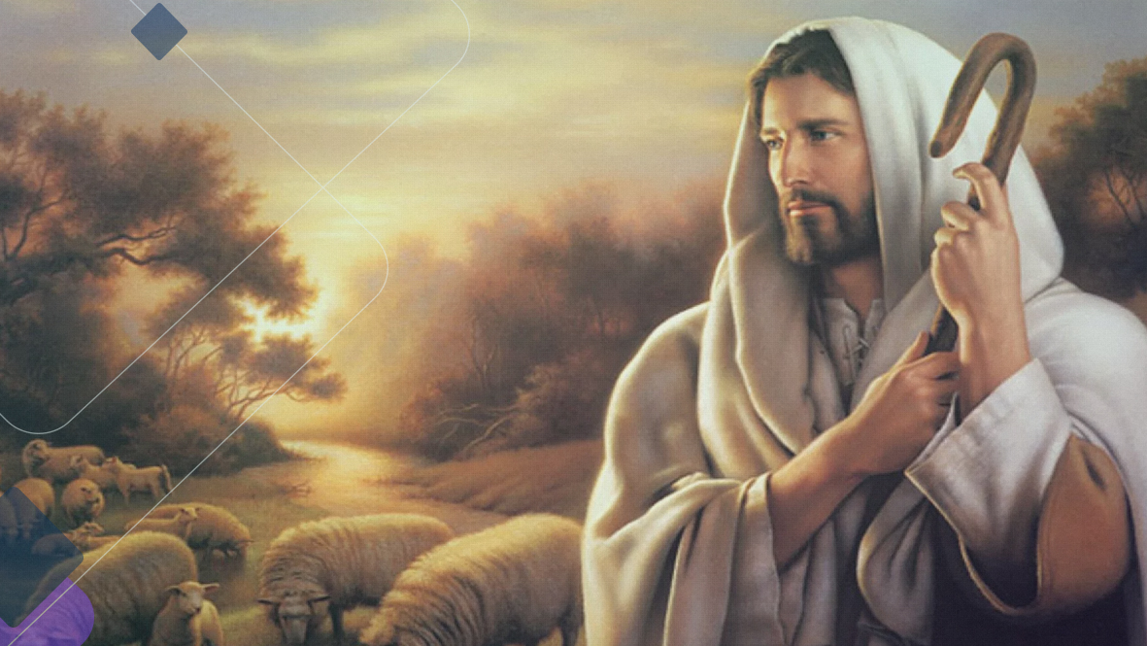
Jesus afirmou que "sem mim nada podeis fazer" (Jo 15:5), e isto inclui a obediência. Por isso é necessária a comunhão diária com Jesus, através da qual nos são dados poder e santidade.
Notes:
Jesus afirmou que "sem mim nada podeis fazer" (Jo 15:5), e isto inclui a obediência. Por isso é necessária a comunhão diária com Jesus, através da qual nos são dados poder e santidade.

Slide 34

7. Quando é o dia da salvação?
Notes:
7 - Quando é o dia da salvação?
2Coríntios 6:2
Eis, agora, o ___________________ da __________________.

Slide 35
“(porque ele diz: Eu te ouvi no tempo da oportunidade e te socorri no dia da salvação; eis, agora, o tempo sobremodo oportuno, eis, agora, o dia da salvação).”
2Coríntios 6:2

Slide 36

O anseio de todo ser humano é a vida plena, Temos um Deus amoroso que estabeleceu um plano de salvação que nos envolve.
Notes:
O anseio de todo ser humano é a vida plena, que não se acaba. Temos um Deus amoroso que se interessa por nós. Estabeleceu um plano de salvação que nos envolve.

Slide 37

A graça de Jesus Cristo é suficiente para nos salvar!
Notes:
A graça de Jesus Cristo é suficiente para nos salvar. Voltemos para Cristo antes que Ele volte para nós. Apeguemo-nos a Sua palavra para nos guiar (51119:105), e Sua lei para nos proteger (SI 119:11).

Slide 38

MINHA DECISÃO:
Notes:
Compromisso de Fé:
( ) Creio que Jesus é o Cordeiro de Deus que tira os meus pecados.
( ) Aceito o sacrifício de Jesus realizado na cruz do Calvário.
( ) Decido hoje guardar os mandamentos como uma resposta ao amor de Jesus.

Slide 39

PRÓXIMO TEMA:

